Slide 1
Atom ve Yapısı

Slide 2
ATOMLAR
Atom, elementlerin en küçük kimyasal yapıtaşıdır.
Atom çekirdeği: genel olarak nükleon olarak adlandırılan proton ve nötronlardan meydana gelmiştir.
Elektronlar: çekirdeğin etrafında yoğunluğu yer yer azalıp çoğalan elektron bulutları halinde bulunurlar.

Slide 3
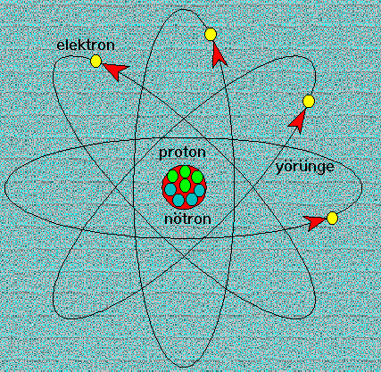

Slide 4
Atomun bir kütlesi ve bir hacmi vardır.
Kütlesi çok küçük bir yer işgal eden çekirdeğidir.Yani atomun çekirdeği o atomun kütlesini verir.
Atomun çekirdeği atomun ortasında küçük bir yer kapladığı halde kütlesi elektronun kütlesinden çok büyüktür.
Elektronun kütlesi ise çekirdeğin kütlesi yanında yok sayılacak kadar küçüktür.
Bir atomun kütlesi yaklaşık olarak çekirdeğin kütlesine eşittir.

Slide 6
Bir elementin nötron sayıları farklı olan atomları izotoplar olarak tanımlanır.
12C, 13C ve 14C, karbon atomunun farklı izotoplarıdır.
Doğadaki elementler, belirli oranlarda izotop atomlar içermektedirler; bu nedenle atom ağırlıkları tam sayılar değildir.

Slide 7
7

Slide 8
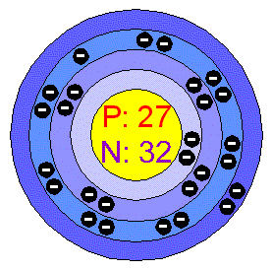
Elektronların çekirdek etrafında hızla dönmeleri ile meydana getirdikleri bulutlar, farklı enerji seviyelerine sahiptirler.
Atom çekirdeği etrafında elektron enerji seviyeleri, çekirdeğe en yakından itibaren K, L, M, N, O, P ve Q gibi harfler ile ifade edilir; bunlar da elementlerin periyodik tablosundaki 1, 2, 3, 4, 5, 6, 7 periyot numaralarına uyar.
Kobalt (Co)

Slide 9
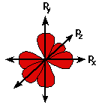
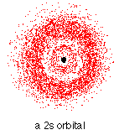
Belirli bir enerji seviyesindeki bir elektronun atom çekirdeği etrafında % 90 veya daha fazla olasılıkla bulunduğu yörüngeler orbital olarak tanımlanmıştır.
-Orbitallar, belirli bir enerji seviyesinde atom çekirdeğine en yakın olandan itibaren s, p, d, f orbitalleri olarak isimlendirilirler.

Slide 11
ATOM MODELLERİ
DALTON ATOM MODELİ
THOMSON ATOM MODELİ
RUTHERFORD ATOM MODELİ
BOHR ATOM MODELİ

Slide 12
Dalton Atom Modeli
Madde, atom denilen içleri dolu bölünemeyen taneciklerden oluşmuştur.
Aynı elementin atomları büyüklük yönünden birbirinin aynı, farklı elementlerin atomları tamamen birbirinden farklıdır.
Tepkimelerde atomlar korunur.
Atomların birleşmeleri sonunda moleküller oluşur.

Slide 13
Bileşikler atomların birleşmesiyle oluşur

Slide 14
Thomson Atom Modeli
Thomson, maddenin düzgün olarak dağıtılmış positive yükler ve aralarına serpiştirilmiş negatif yüklerden oluştuğunu ifade etmiştir. Bu yönüyle madde atomu üzümlü keke benzetilebilir. Kek pozitif yük, üzümler ise elektronlardır.

Slide 15
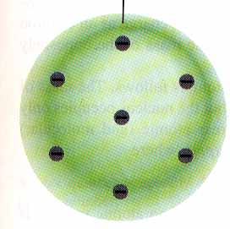
Thomson atom modeli

Slide 16
Rutherford Atom Modeli
Merkezde kütlesi çok büyük bir çekirdek ve etrafında belirli yörüngelerde dolanan elektronlardan oluşmuştur. Bu görüşün yetersizliği ise; Elektronun neden çekirdeğe düşmediği yada atomdan fırlayıp gitmediği sorusunun cevapsız kalmasıdır.

Slide 17
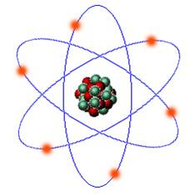
Rutherford atom modeli

Slide 18
Bohr Atom Modeli
Bohr atom modeli, elektronların çekirdekten herhangi bir uzaklıkta bulunan tek bir yörüngede değil, belirli yörüngede olduğunu belirtir. Bir elektronun bulunduğu yer elektronun sahip olduğu enerjiye bağlıdır. Bu enerji düzeyleri çekirdeğe yakın olandan uzağa doğru 1,2,3.... gibi numaralar verilerek gösterilir. Enerji düzeylerinin enerjisi çekirdeğe yaklaştıkça azalır, uzaklaştıkça artar.

Slide 19
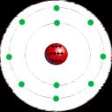
Bohr atom modeli

Slide 20
Kuantum teorisine göre atom
Atomun kuantum modelini Bohr, de Broglie, Heisenberg ve Schrödinger gibi bilim adamları atomun bugün kabul edilen modelinin gelişmesinde temel rol oynadılar.
Bu teoriye göre proton ve nötronlardan oluşan atom çekirdeği atomun merkezinde bulunur. Elektronlar ise çoğunlukla varlıkları ve şekilleri matematiksel olarak hesaplanan orbitallerde atom çekirdeğinin etrafında dalga karakterinde bir hareketle dolaşırlar.

Slide 21
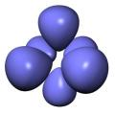
Orbitaller
http://www.fendosyasi.com

